Slide 1
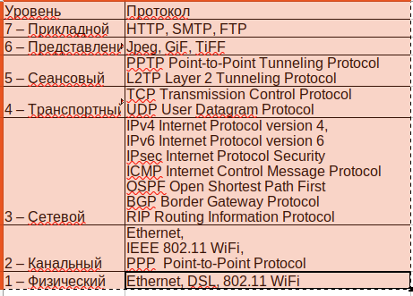
1) Сделайте таблицу - уровень модели OSI - протокол

Slide 2
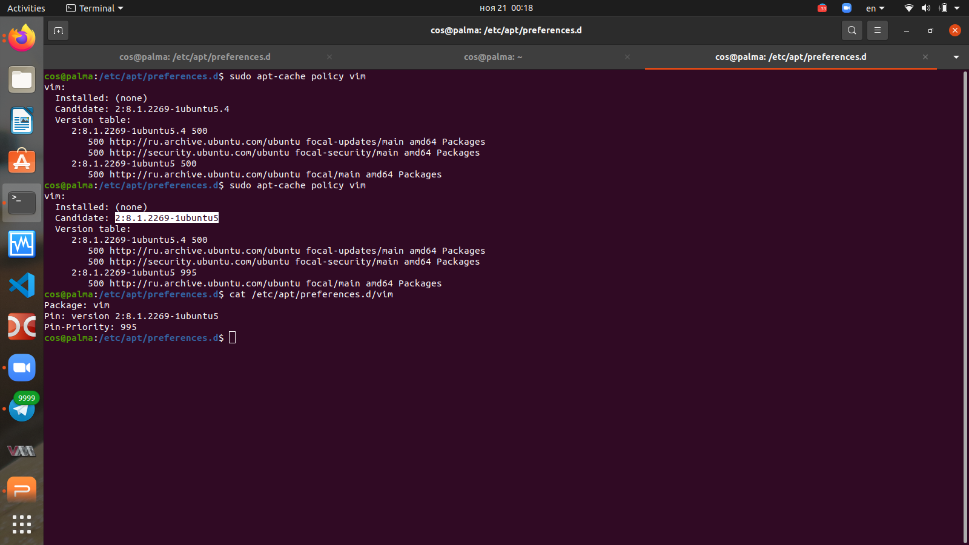
2) Что такое preferences в директории /etc/apt/?
Настроить приоритеты скачивания любых 2-3 пакетов?и показать в домашке.
Файл либо директория, служащая для приоритезации устанавливаемых пакетов приложений.

Slide 3
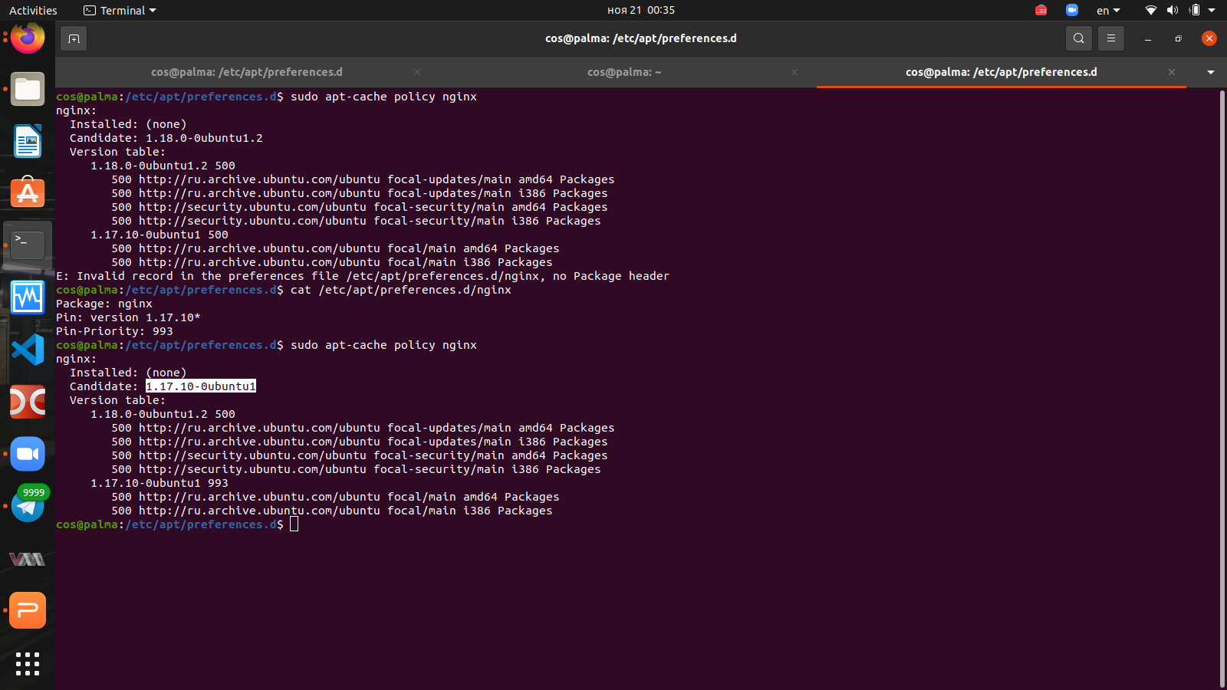

Slide 4
3) Какие есть типы гипервизоров? Описать их.
Существует два вида гипервизоров:
- Гипервизоры первого типа (сюда входят решения Hyper-V, KVM, ESXi) работают на аппаратном уровне без необходимости установки какой-либо ОС.
- Гипервизоры второго типа (VMware Workstation, Oracle Virtual Box) работают в предустановленой ОС которая необходима для доступа монитора виртуальных машин к аппаратным ресурсам хоста.
4) На каком уровне работает прокси сервер модели OSI?
HTTP, HTTPS-proxy - работают на 7м уровне OSI
SOCKS4/5-proxy - аботают на 4м уровне OSI (TCP,UDP)

